Slide 1


Projet de fin de 2A
Healthcare Chatbot Design
Réaliser par :
Sous l’encadrement de:
Membres du jury:
Oudaoud El Mehdi
Lahnine Fatima-Ezzahra
Pr. A. El Hassouny
Pr. B. Asri
Pr. A. El Hassouny
Année universitaire : 2020-2021
Notes:
IMAGE BY: Hunters Race@huntersrace (UNSPLASH)
Sean Pollock@seanpollock (UNSPLASH)

Slide 2



Plan
Contexte générale
Conception du chatbot Asuna
Architecture back-end
Conception du front-end
Réalisation
Notes:
IMAGE BY: Samson@samsonyyc (UNSPLASH)

Slide 3


Contexte générale
Déterminer les symptômes des utilisateurs
Fournir une description précise de la maladie du client
Donner des suggestions et des conseils médicaux
Pouvoir distinguer des symptômes similaires.
Générer un rapport contenant les symptômes entrés et le résultat anticipé
Objectifs du Healthcare chatbot

Slide 4
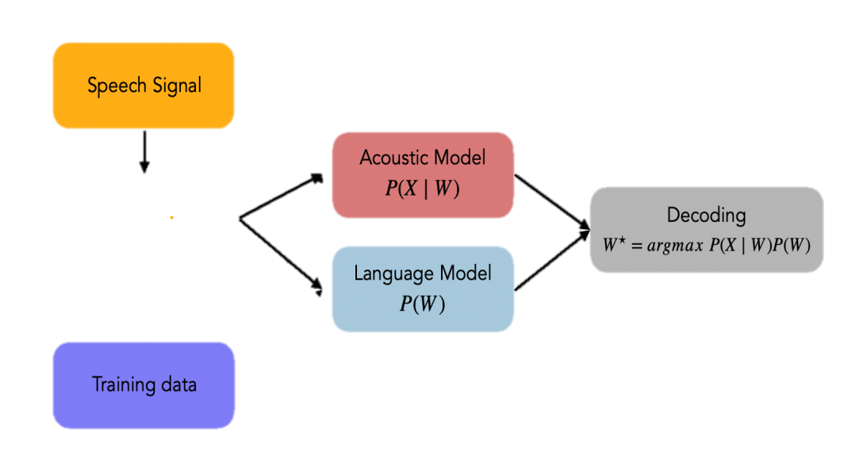
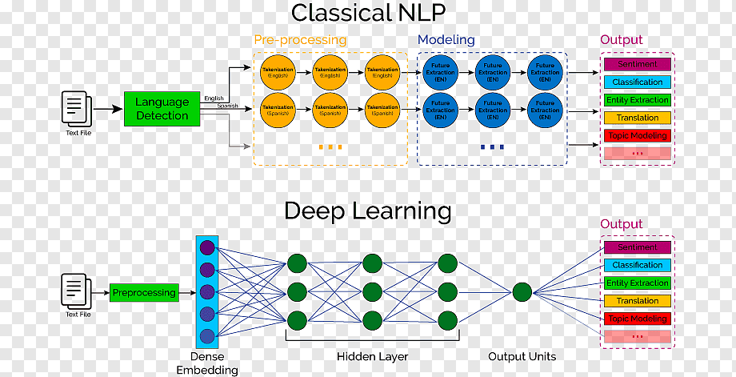
Architecture des chatbot
Conversion Parole-Texte (STT)
Traitement de Langage Naturel (NLP)
Parvenir à une reconnaissance vocale indépendante du locuteur
Traitement d’un vocabulaire étendu indépendant d’un domaine spécifique
Tout ce qui est dit doit être converti en texte.
Le responsable sur la gestion du magasin
Avoir un vocabulaire étroit : santé et médecine
Faire l’inventaire

Slide 5
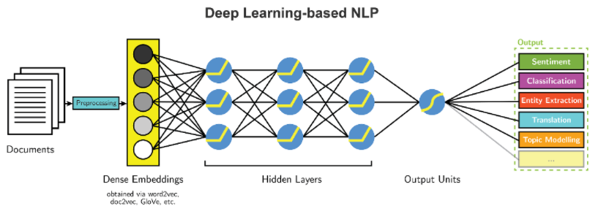
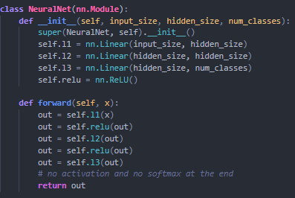
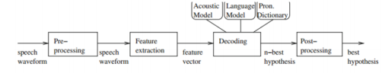
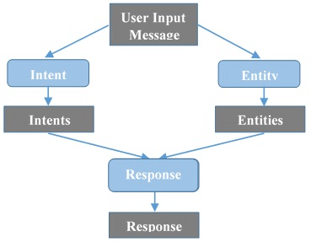

Architecture adoptée pour Asuna Bot
Nombre de hidden layers : 2
Vocabulaire et domaine précis : Healthcare
Simple à implémenter
Se base sur 4 piliers :
les intentions,
les entités,
le flux de dialogue
les scripts

Slide 6



Technologie utilisé - Chatbot

Slide 7
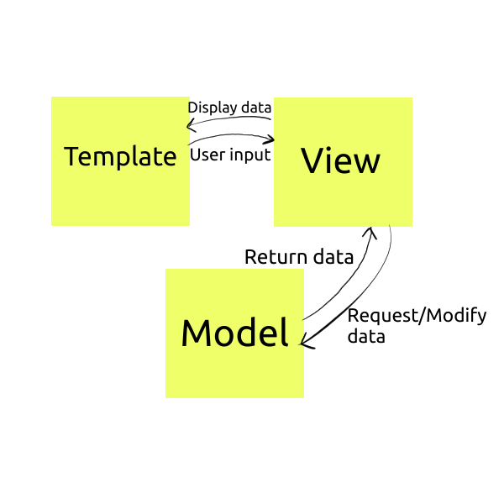
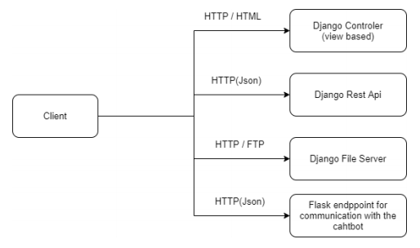
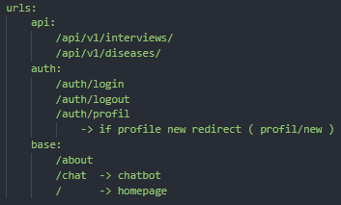
Architecture Backend (SOA)

Slide 8
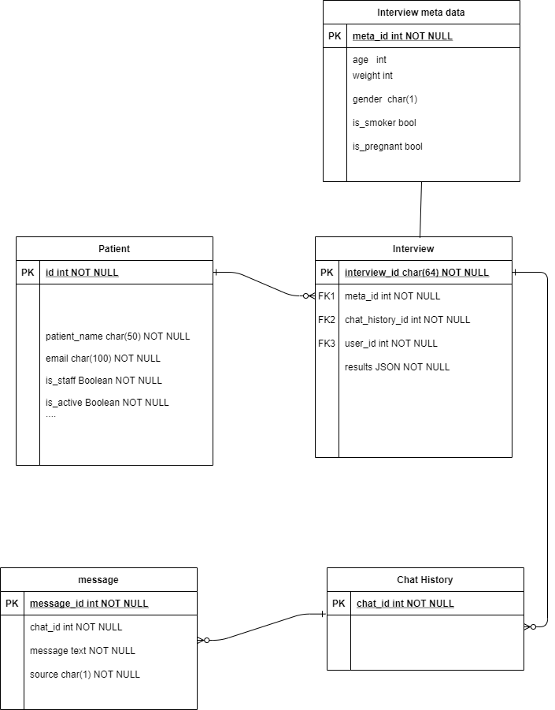
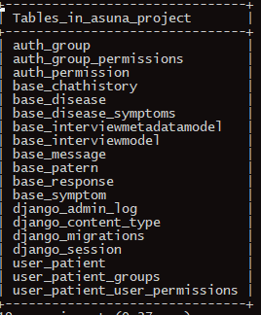
Base de données

Slide 9





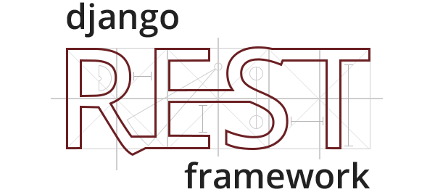
Technologie utilisé – Backend + Front-end

Slide 10
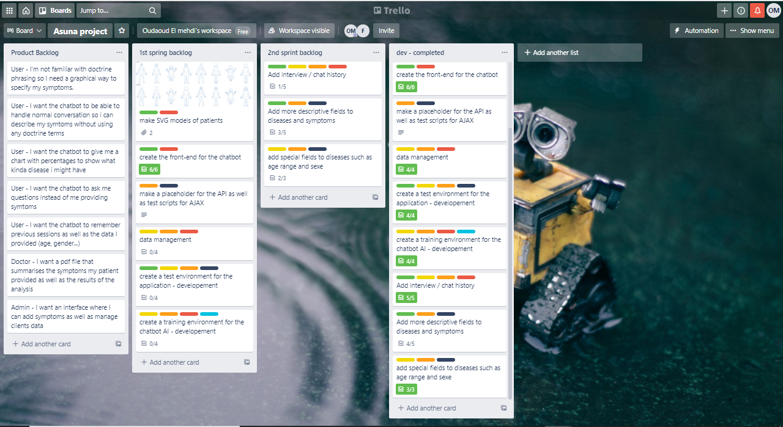


Agile - Scrum

Slide 11

Démonstration

Slide 12
Conclusion
Merci pour votre attention

